Slide 1
Umriss Styropor- und Styrodur-Platte
Diese Folie ausdrucken, laminieren, das Rechteck ausschneiden und den Umriss auf die Platten (Styropor und Styrodur) übertragen. Dann ausschneiden.
Styropor-Platte: 240*145*15 mm
Styrodur-Platte: 240*145*20 mm

Slide 2
Styrodur-Platte 1 (Grundriss-Darstellung)
Diese Folie ausdrucken, laminieren und die Rechtecke ausschneiden. Das ergibt eine Schablone zum Aufmalen der Schnittlinien auf die Styrodur-Platte. Danach mit Styropor-Schneider ausschneiden (rot gepunktete Linien sind Schnittansätze).
Wichtig: Der farbig markierte Quader wird weiter benötigt, die weißen sind Abfall.
Beutel mit Symbolen für Modell-Gleichung
Höhe: 0,7mm, Breite: 70mm
Becherglas 50mL, hoch
Höhe: 38mm
Breite: 38mm
PE-Flasche 50mL, enghals
Höhe: 37mm
Breite: 37mm
Moosgummi-Modell gelb
Höhe: 14mm, Breite: 70mm, Tiefe: 20mm
Moosgummi-Modell grau
Höhe: 14mm, Breite: 50mm
Styrodur-Halterung für Elektroden
Höhe: 70mm
Breite: 70mm
Tiefe: 10mm
Beutel mit Elektronen-Modellen
Höhe: 10mm, Breite: 70mm
Elektroden, 8*100mm
Druckverschluss-Beutel 70*100mm mit Krokodil-Klemmen
Höhe: 15mm; Breite: 70mm
Tiefe: 20mm
9V Blockbatterie
Höhe: 17mm
Breite: 27mm

Slide 3
Gelbe Rechtecke
Diese ausgeschnittenen Quader bei halber Tiefe teilen. Es entstehen zwei Teile mit einer Tiefe von 10mm. Eines davon in das entstandene Loch der Styrodur-Platte kleben.
Am besten das obere Rechteck in das Loch kleben.
Hier schneiden.

Slide 4
Magenta Quader
Diesen Quader mit einem Messer zu einem Keil schneiden. TIPP: Am besten mit einem Lineal Diagonale vorzeichnen.
Einen der zwei Keile zurück in das Loch der Styrodur-Platte kleben.
Hier schneiden.
Den magenta-farbigen Teil in das Loch kleben.

Slide 5
Übersicht des Aufbaues (seitliche Ansicht)
Nur zu Orientierung.
Styrodurplatte 1
Klebung
Styroporplatte

Slide 6
Zusätzlicher Quader
Einen Quader 65*65*20mm bei halber Tiefe teilen. Es entstehen zwei Teile mit einer Tiefe von 10mm. Eines davon in das entstandene Loch der Styrodur-Platte kleben. Skizze für Styrodur-Hälfte 2 kann gedruckt, laminiert, ausgeschnitten als Schablone verwendet werden.
Styrodur-Hälfte 1:
Grundplatte
Länge: 65mm
Breite: 65mm
Höhe: 10mm
Styrodur-Hälfte 2
Ausschnitt
Länge: 50mm
Breite: 50mm
Höhe: 10mm
Styrodur-Hälfte h=10mm
Styrodur-Hälfte h=10mm
Schnitt
geklebt
1,5-2cm
Löcher mit Rouladenspieß stechen

Slide 7
30x Moosgummi-Modell für die Elektronen
Die Scheibchen d=20mm mit dem Locheisen ausstanzen. Sanft mit dem Hammer klopfen, Holzplatte o.ä. unterlegen.
Auf einer Seite mit einem schwarzen Folien-Stift (permanent) ein Minus-Zeichen auftragen.
Dasselbe Locheisen für die Löcher in den anderen Modellen benutzen.

Slide 8
2x Moosgummi-Modell für Iodid
Für jedes Modell 2 Scheiben (unterer und oberer Teil) d=85mm mit dem Kreisschneider ausschneiden.
Auf den oberen Teil die Etiketten kleben wie aufgezeichnet (4 Gruppen zu je 2 Modell-Elektronen).
Das Loch (weiß) wird mit dem Locheisen ausgestanzt.
Dann beide Scheiben mit transparent trocknendem Bastelkleber übereinander kleben.
Im Trockenschrank bei 50°C 10 Min. trocknen.
Etikett d=19mm
z.B. Herma
Unterer Teil
d=85mm
Oberer Teil
d=85mm
Etikett d=19mm
z.B. Herma

Slide 9
1x Moosgummi-Modell für Zink
1 Scheibe (unterer Teil) d=60mm rot mit dem Kreisschneider ausschneiden.
1 Scheibe (oberer Teil) d=60mm grau mit dem Kreisschneider ausschneiden.
Löcher (weiß) d=20mm mit dem Locheisen ausstanzen.
Dann beide Scheiben mit transparent trocknendem Bastelkleber übereinander kleben.
Im Trockenschrank bei 50°C 10 Min. trocknen.
Dann durch die Löcher mit Folienstift schwarz permanent ein Plus schreiben.
Unterer Teil
d=60mm
Oberer Teil
d=
20mm
+
+
+
+

Slide 10
1x Moosgummi-Modell für Antimon
2 Scheiben d=85mm mit dem Kreisschneider ausschneiden.
Löcher mit dem Locheisen ausstanzen (weiß).
Auf den oberen Teil die Etiketten kleben wie aufgezeichnet (blau).
Dann beide Scheiben mit transparent trocknendem Bastelkleber übereinander kleben.
Im Trockenschrank bei 50°C 10 Min. trocknen.
Oberer Teil
Etikett d=19mm
z.B. Herma
Unterer Teil
d=85mm
Etikett d=19mm
z.B. Herma
d=85mm

Slide 11
1x Moosgummi-Modell für Gold
1 Scheibe d=60mm rot mit dem Kreisschneider ausschneiden.
1 Scheibe d=60mm grau.
Die Löcher (weiß) d=20mm mit Locheisen ausstanzen.
Beide Kreise mit transparent trocknendem Bastelkleber übereinander kleben.
Dann durch die Löcher mit Folienstift permanent schwarz ein Plus schreiben.
Unterer Teil
d=60mm
+
+
d= 20mm
+

Slide 12
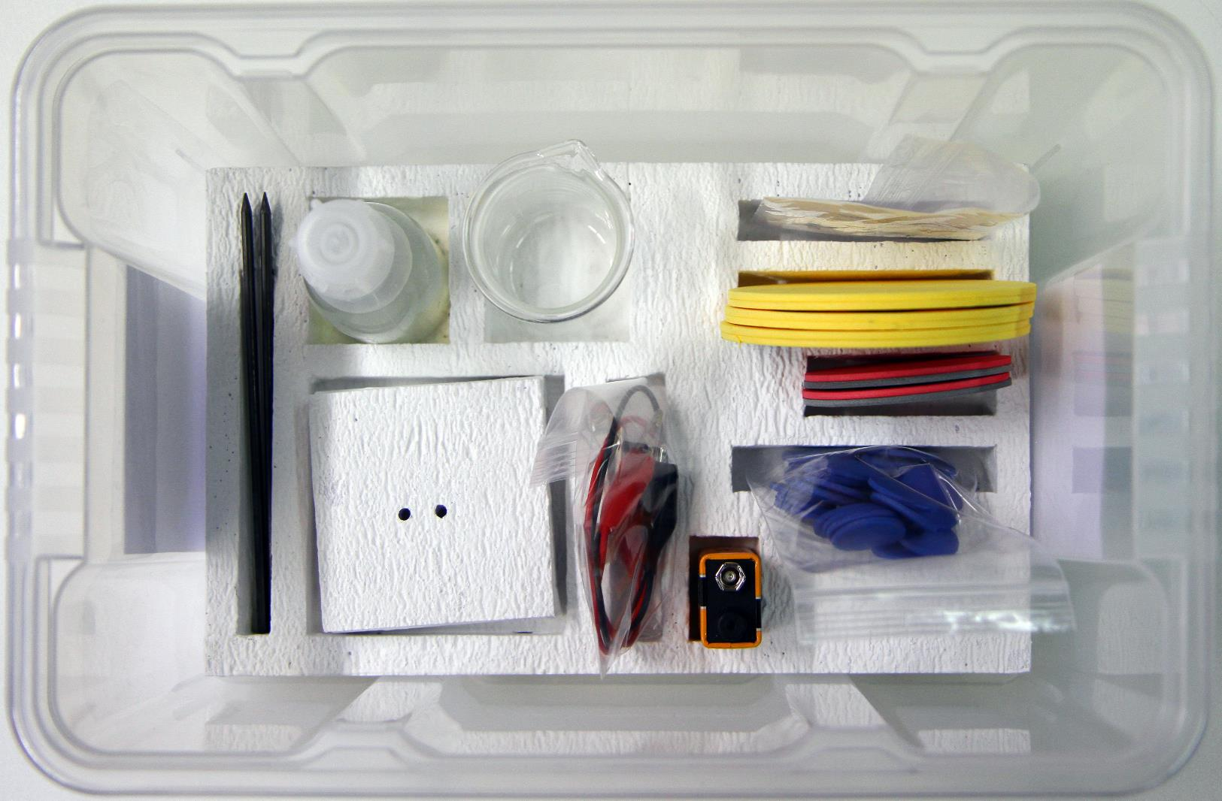
Überblick fertige Bestückung

